Slide 1
项目五 主要经济业务核算
一杯奶茶，从筹钱做到分钱。只填通用记账凭证。
现在你：拿出记录册，翻到项目五。册子这堂课带着，下课带走，不用交。

Slide 2
这堂课你怎么跟
图放完，老师会抽三个人。抽到你：把册子举起来就行，不用说一个字。
写了：2 分。写得好或愿意念：这题算 5 分。没写：老师跳过，不批评。
册子不用交。不用举手抢答。不用提醒老师给自己加分。
没抽到你，字也要留下——这本册子你一直带着。
现在你：听老师。先别写。不用交。不用举手。

Slide 3
今天先搞懂什么
1. 一杯奶茶从筹钱到分钱，走完一圈。
2. 三个桶：生产成本、制造费用、管理费用。看这个人干什么活。
3. 卖一次记两笔：收到多少钱，货本身花了多少。
4. 月底收入和费用倒空，才知道这个月赚了多少。
现在你：听老师。先别写。

Slide 4
先听一句 再看图
前面学的是工具。从今天起按一家奶茶店，从左到右走完六个站点。
看图时请盯住：
六个站点分别写了什么。
现在你：听老师把背景说完。先别写。下一张才是图。

Slide 5
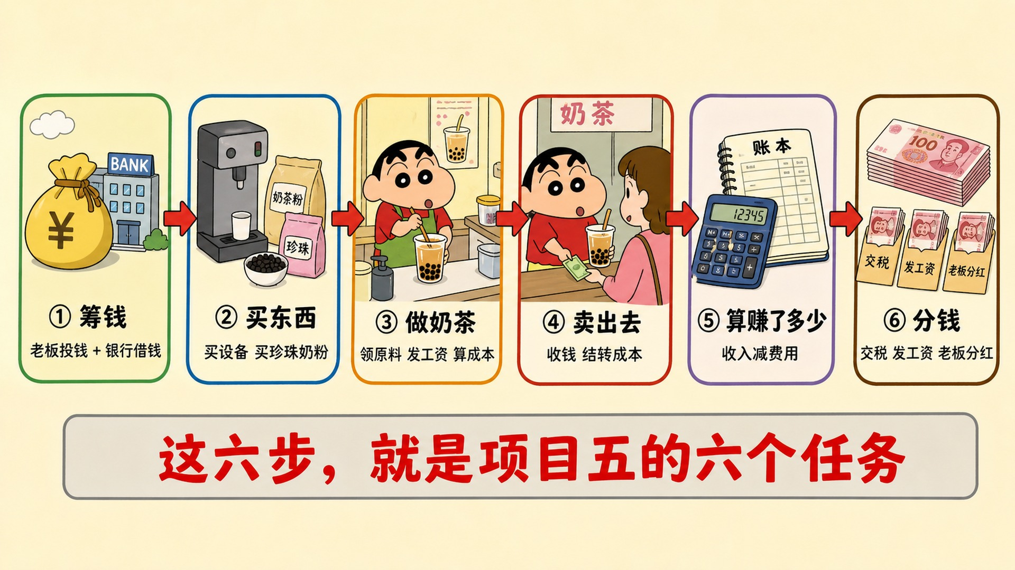
一杯奶茶的一生
现在你：看图，听老师配音。先别动笔。不用交。不用举手。

Slide 6
项目五第1暂停点 请写 25 秒
看这六步，你觉得哪一步最花钱？哪一步最赚钱？
现在你：拿出记录册，写在「项目五第1暂停点」。写完不用交、不用举手、不用喊老师加分。老师会抽三个人看册子；抽到你就把册子举起来。没抽到也把字留下。

Slide 7
先听一句 再看图
四张记账凭证，分别发生在哪一步？先猜编号。
看图时请盯住：
四张凭证上的借和贷。
现在你：听老师把背景说完。先别写。下一张才是图。

Slide 8
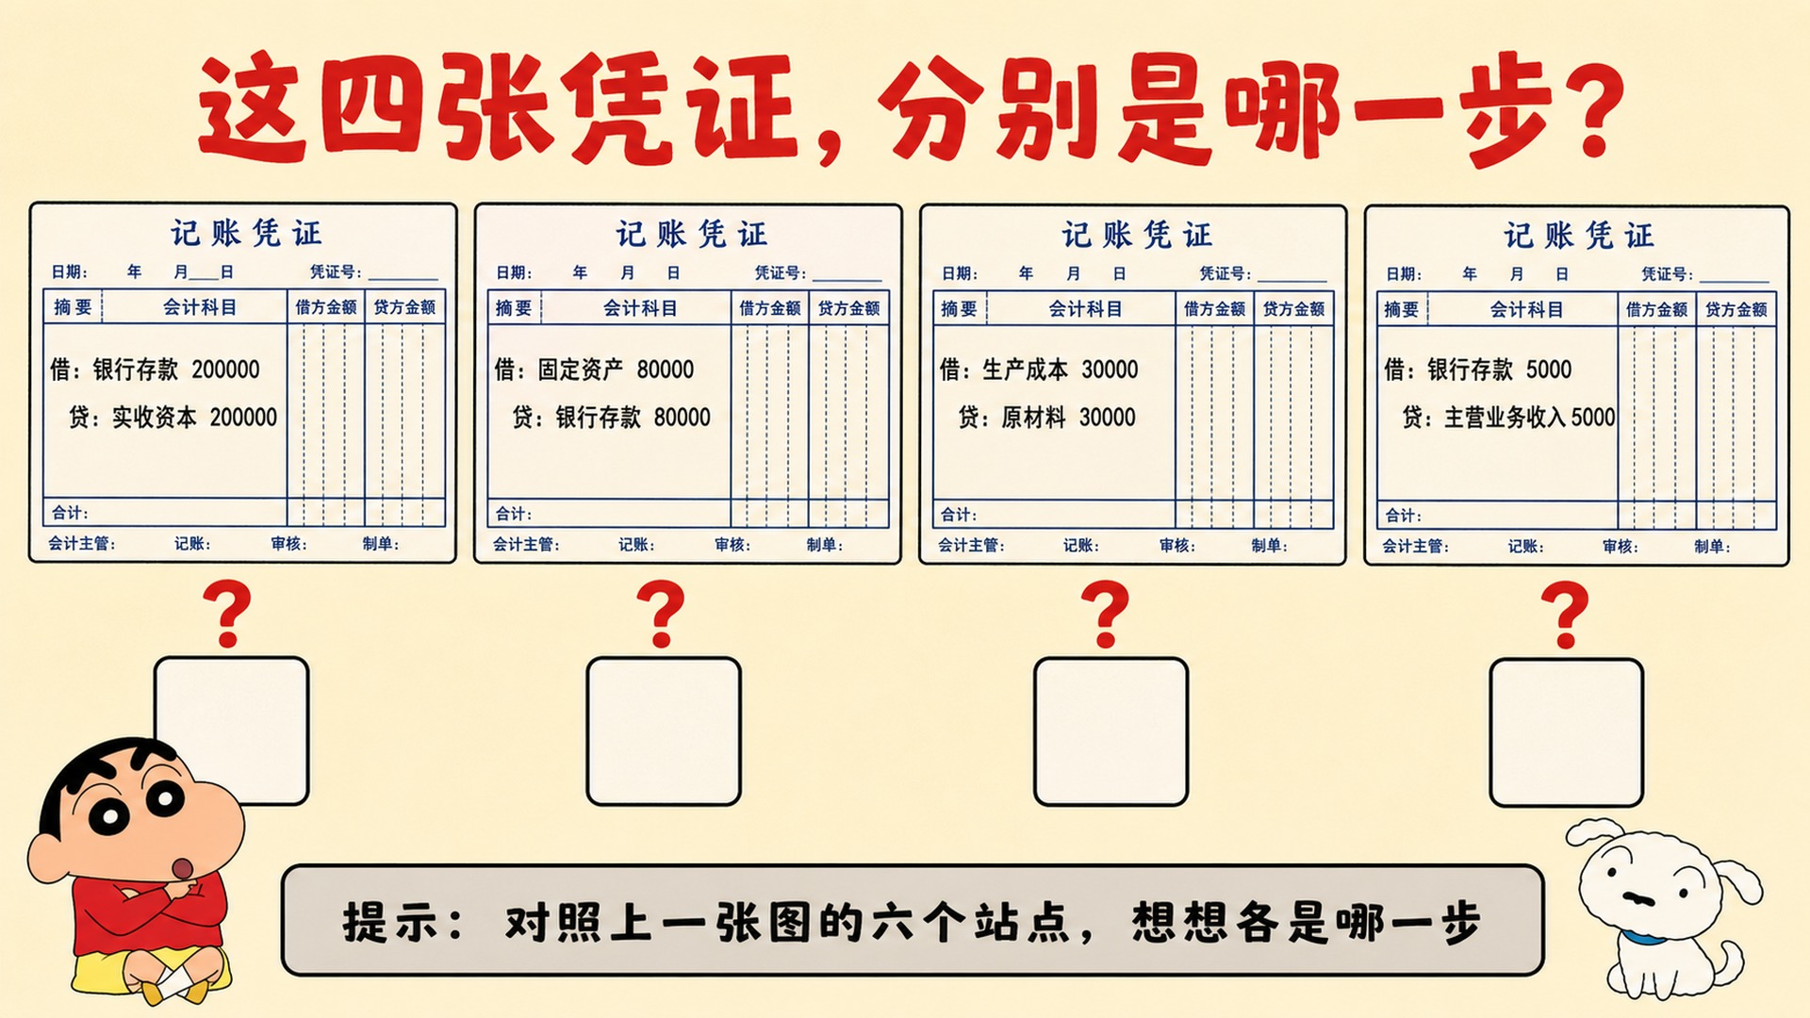
这四张凭证是哪一步
现在你：看图，听老师配音。先别动笔。不用交。不用举手。

Slide 9
项目五第2暂停点 请写 30 秒
这四张凭证分别对应六步里的哪一步？写出编号。
现在你：拿出记录册，写在「项目五第2暂停点」。写完不用交、不用举手、不用喊老师加分。老师会抽三个人看册子；抽到你就把册子举起来。没抽到也把字留下。

Slide 10
先听一句 再看图
钱进账户，看起来一样。来路不同，右边那个科目就不同。
看图时请盯住：
两个贷方差在哪。
现在你：听老师把背景说完。先别写。下一张才是图。

Slide 11
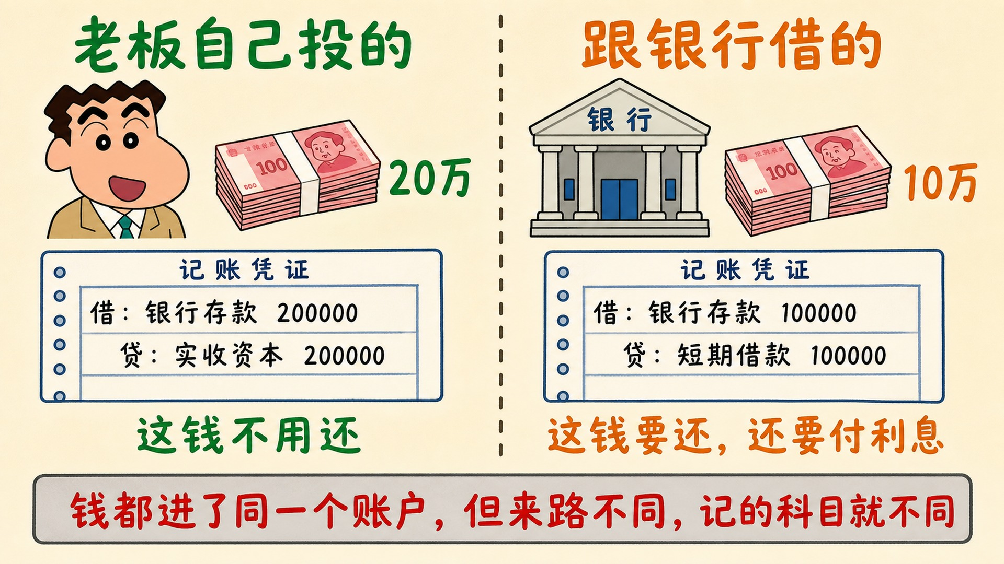
两种钱的来路
现在你：看图，听老师配音。先别动笔。不用交。不用举手。

Slide 12
项目五第3暂停点 请写 25 秒
都是钱进账户，为什么一个记「实收资本」，一个记「短期借款」？
现在你：拿出记录册，写在「项目五第3暂停点」。写完不用交、不用举手、不用喊老师加分。老师会抽三个人看册子；抽到你就把册子举起来。没抽到也把字留下。

Slide 13
先听一句 再看图
买机器。买价之外还有运费、安装费。这两笔加起来才是机器的价。
看图时请盯住：
78000 加 2000 那个算式。
现在你：听老师把背景说完。先别写。下一张才是图。

Slide 14
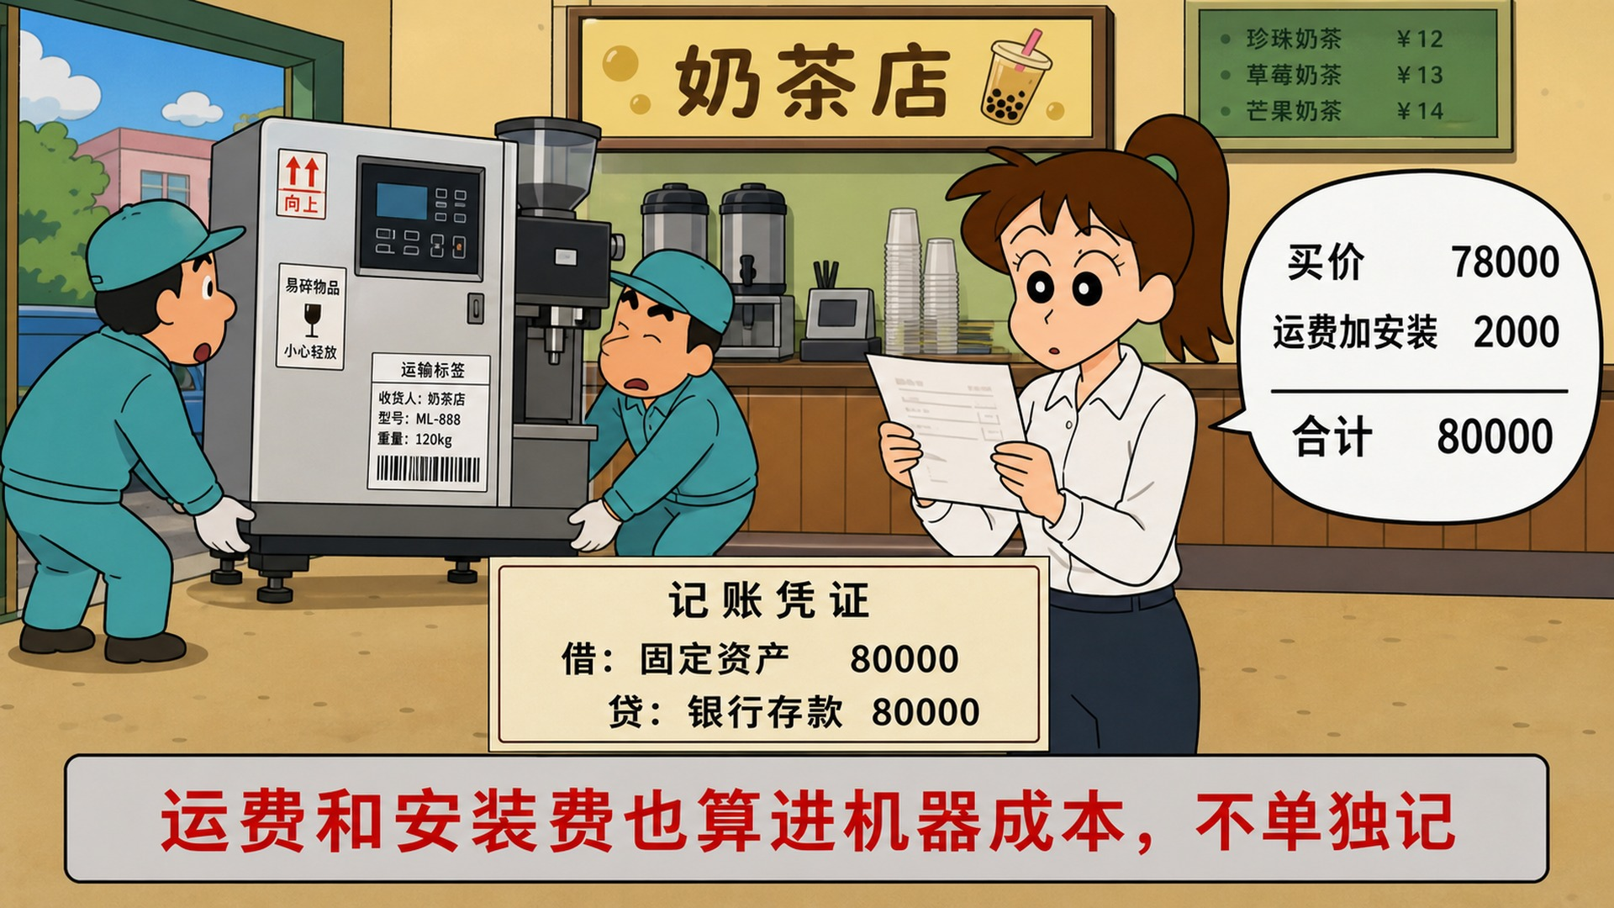
买机器的账
现在你：看图，听老师配音。先别动笔。不用交。不用举手。

Slide 15
项目五第4暂停点 请写 25 秒
运费 2000 元，是单独记一笔费用，还是算进机器的成本？为什么？
现在你：拿出记录册，写在「项目五第4暂停点」。写完不用交、不用举手、不用喊老师加分。老师会抽三个人看册子；抽到你就把册子举起来。没抽到也把字留下。

Slide 16
项目五第5暂停点 请写 25 秒
买了 30000 元珍珠放在仓库，这时候记哪个科目？领出来用了呢？
现在你：拿出记录册，写在「项目五第5暂停点」。写完不用交、不用举手、不用喊老师加分。老师会抽三个人看册子；抽到你就把册子举起来。没抽到也把字留下。

Slide 17
项目五第6暂停点 请写 40 秒
自己写一笔分录：用银行存款买了一台冰柜 12000 元，运费 800 元。
只填通用记账凭证。审核栏空着。
现在你：拿出记录册，写在「项目五第6暂停点」。写完不用交、不用举手、不用喊老师加分。老师会抽三个人看册子；抽到你就把册子举起来。没抽到也把字留下。

Slide 18
先听一句 再看图
做奶茶的钱，要进三个桶。看这个人干什么活，就进哪个桶。
看图时请盯住：
三个桶的标签；水管上写的判断标准。
现在你：听老师把背景说完。先别写。下一张才是图。

Slide 19
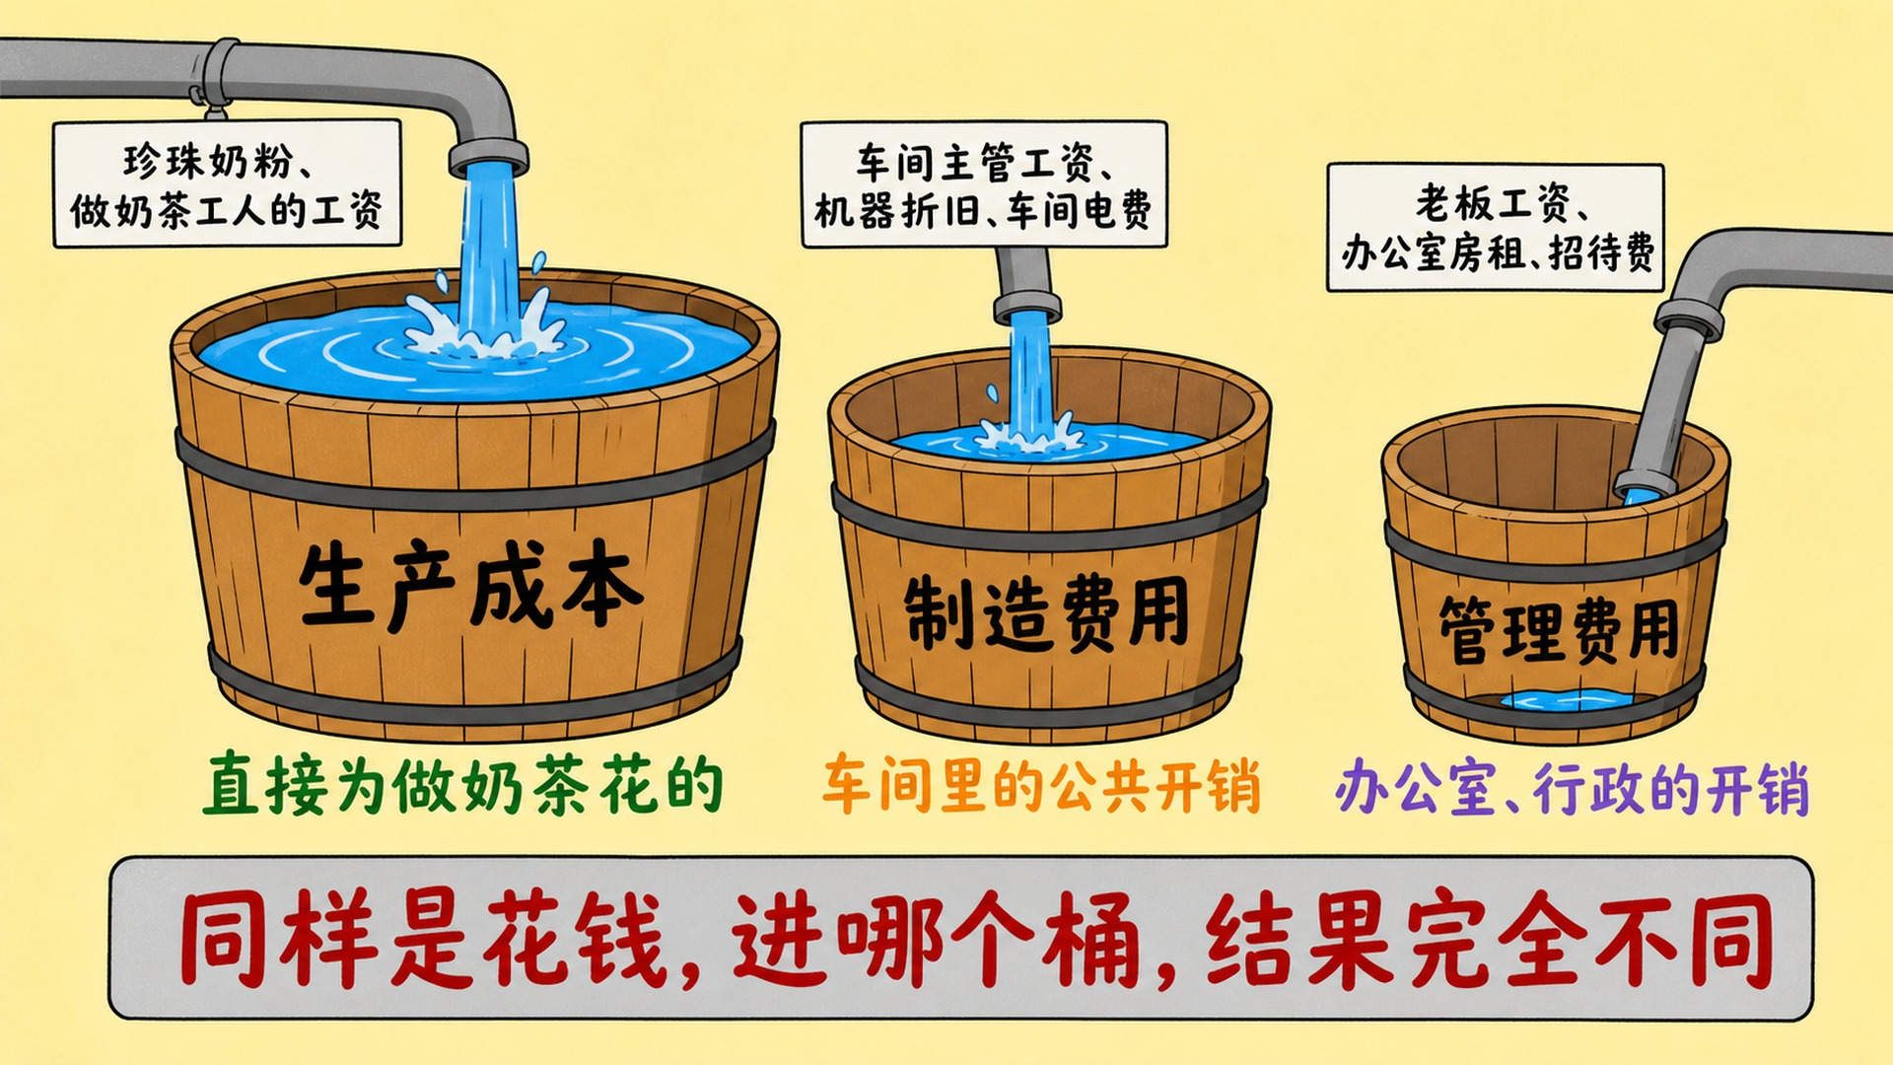
三个桶
现在你：看图，听老师配音。先别动笔。不用交。不用举手。

Slide 20
项目五第7暂停点 请写 30 秒
车间主管的工资，为什么不进生产成本桶，要进制造费用桶？
现在你：拿出记录册，写在「项目五第7暂停点」。写完不用交、不用举手、不用喊老师加分。老师会抽三个人看册子；抽到你就把册子举起来。没抽到也把字留下。

Slide 21
先听一句 再看图
六笔支出，三个桶。每个桶都要连上，不能靠位置猜。
看图时请盯住：
六笔分别写了什么。
现在你：听老师把背景说完。先别写。下一张才是图。

Slide 22
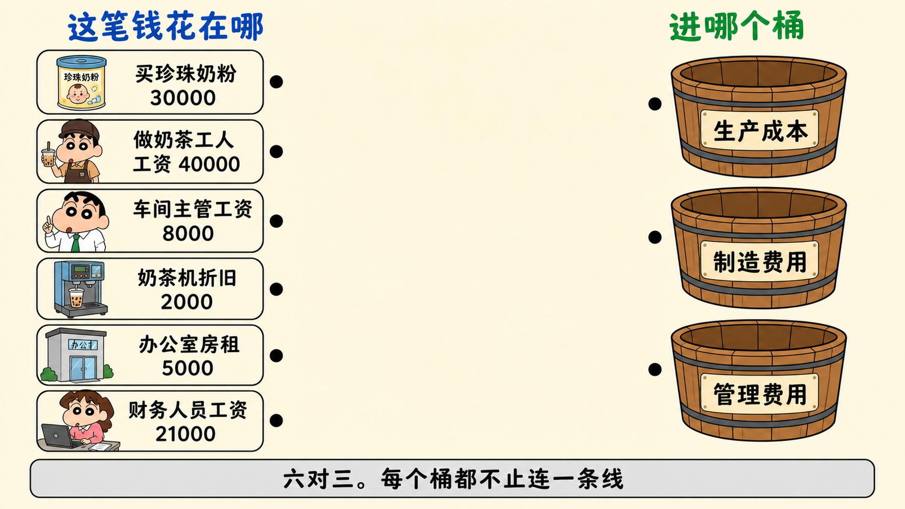
连线：这笔钱进哪个桶
现在你：看图，听老师配音。先别动笔。不用交。不用举手。

Slide 23
项目五第8暂停点 请写 40 秒
六笔支出，各进哪个桶？写出对应关系。
这题难一点。全对，抽到你算 5 分。
现在你：拿出记录册，写在「项目五第8暂停点」。这题难一点，写对了抽到你算 5 分。不用自己提醒老师加分。不用交。不用举手（抽到再举册子）。

Slide 24
先听一句 再看图
领料单是上一项目见过的原始凭证。珍珠从仓库进生产成本桶。
看图时请盯住：
领料单；凭证上借哪一个、贷哪一个。
现在你：听老师把背景说完。先别写。下一张才是图。

Slide 25
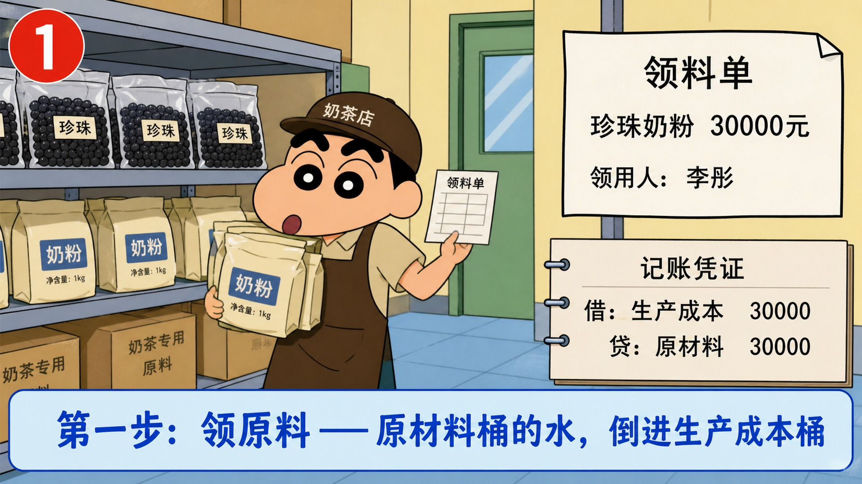
连环画① 领原料
现在你：看图听老师。四张看完再写。先别动笔。

Slide 26
先听一句 再看图
一叠工资，分成三处。看这个人干什么活。
看图时请盯住：
三条箭头分别指向谁。
现在你：听老师把背景说完。先别写。下一张才是图。

Slide 27
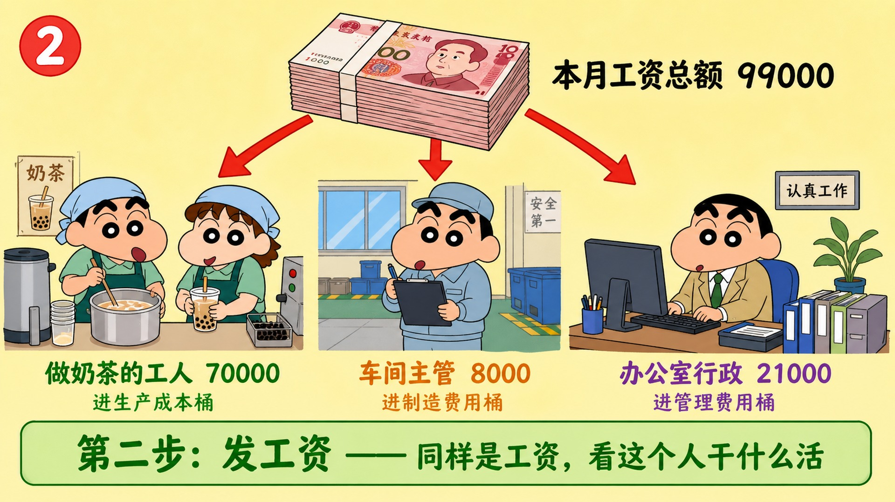
连环画② 发工资，分三处
现在你：继续看、听。先别写。

Slide 28
项目五第9暂停点 请写 35 秒
99000 元工资，分别记哪三个科目？各多少钱？
现在你：拿出记录册，写在「项目五第9暂停点」。写完不用交、不用举手、不用喊老师加分。老师会抽三个人看册子；抽到你就把册子举起来。没抽到也把字留下。

Slide 29
先听一句 再看图
机器八万一次付完。记账却要分十年摊。看那十个小方块。
看图时请盯住：
今年摊的那一块。
现在你：听老师把背景说完。先别写。下一张才是图。

Slide 30
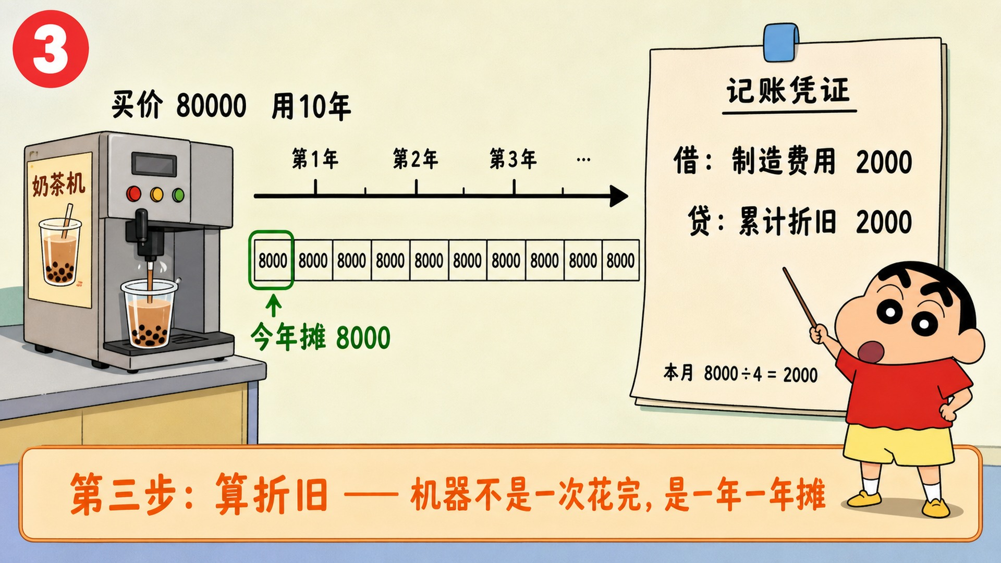
连环画③ 算折旧
现在你：看图，听老师配音。先别动笔。不用交。不用举手。

Slide 31
项目五第10暂停点 请写 25 秒
为什么机器要分十年摊，不能第一年一次算完？
现在你：拿出记录册，写在「项目五第10暂停点」。写完不用交、不用举手、不用喊老师加分。老师会抽三个人看册子；抽到你就把册子举起来。没抽到也把字留下。

Slide 32
先听一句 再看图
产品做完，生产成本桶要倒空，全部转成库存商品。
看图时请盯住：
桶空了；库存商品那个数。
现在你：听老师把背景说完。先别写。下一张才是图。

Slide 33
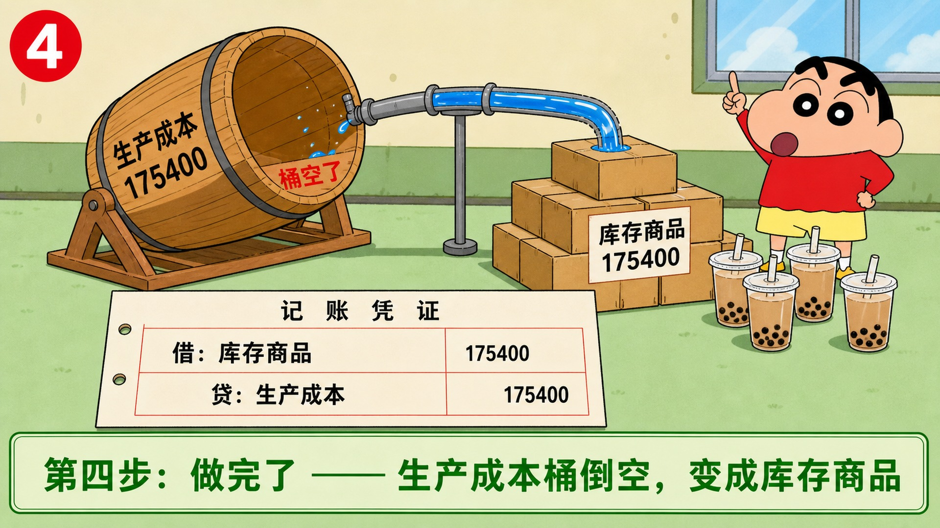
连环画④ 做完了，桶倒空
现在你：看图，听老师配音。先别动笔。不用交。不用举手。

Slide 34
项目五第11暂停点 请写 25 秒
为什么产品做完要把生产成本转成库存商品？桶里不留着行不行？
现在你：拿出记录册，写在「项目五第11暂停点」。写完不用交、不用举手、不用喊老师加分。老师会抽三个人看册子；抽到你就把册子举起来。没抽到也把字留下。

Slide 35
先听一句 再看图
制造费用桶不能一直装着。按工资比例分给两种产品。
看图时请盯住：
4/7 和 3/7 是从哪来的。
现在你：听老师把背景说完。先别写。下一张才是图。

Slide 36
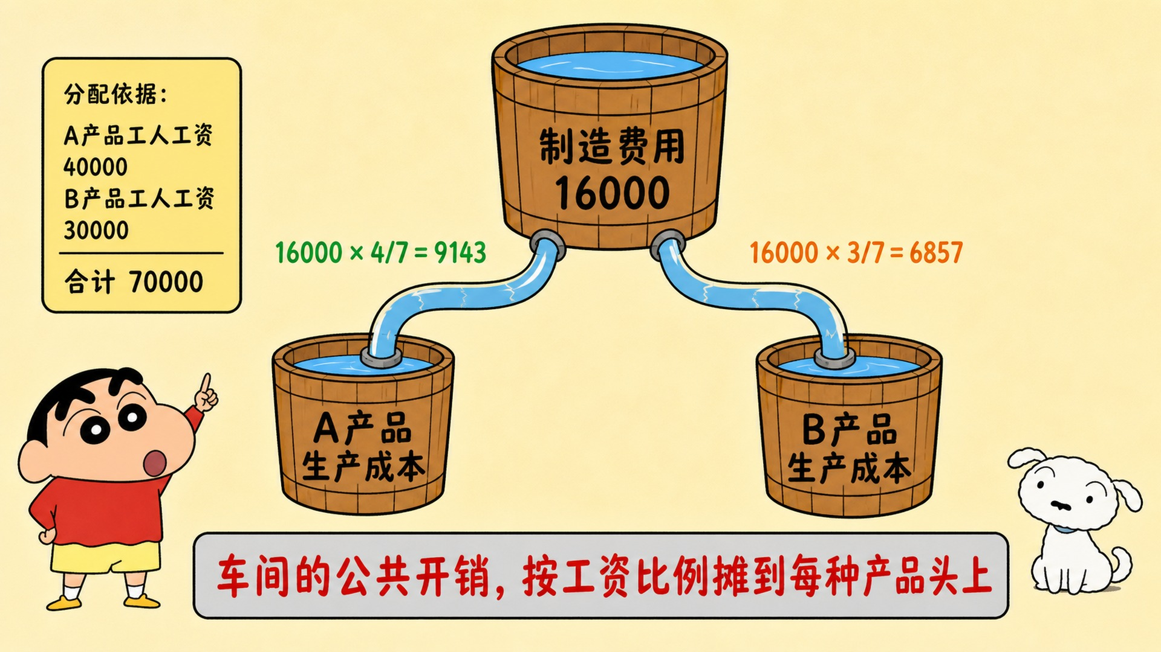
制造费用分配
现在你：看图，听老师配音。先别动笔。不用交。不用举手。

Slide 37
项目五第12暂停点 请写 35 秒
制造费用 16000，按工资比例分给 A、B 两种产品，各分多少？
这题难一点。算对，抽到你算 5 分。
现在你：拿出记录册，写在「项目五第12暂停点」。这题难一点，写对了抽到你算 5 分。不用自己提醒老师加分。不用交。不用举手（抽到再举册子）。

Slide 38
项目五第13暂停点 请写 30 秒
分配完之后，制造费用桶里还剩多少？为什么？
现在你：拿出记录册，写在「项目五第13暂停点」。写完不用交、不用举手、不用喊老师加分。老师会抽三个人看册子；抽到你就把册子举起来。没抽到也把字留下。

Slide 39
先听一句 再看图
卖一杯，要记两笔：收到多少钱，货本身花了多少。少一笔，赚多少就看不出来。
看图时请盯住：
两条箭头；大括号那个「赚多少」。
现在你：听老师把背景说完。先别写。下一张才是图。

Slide 40
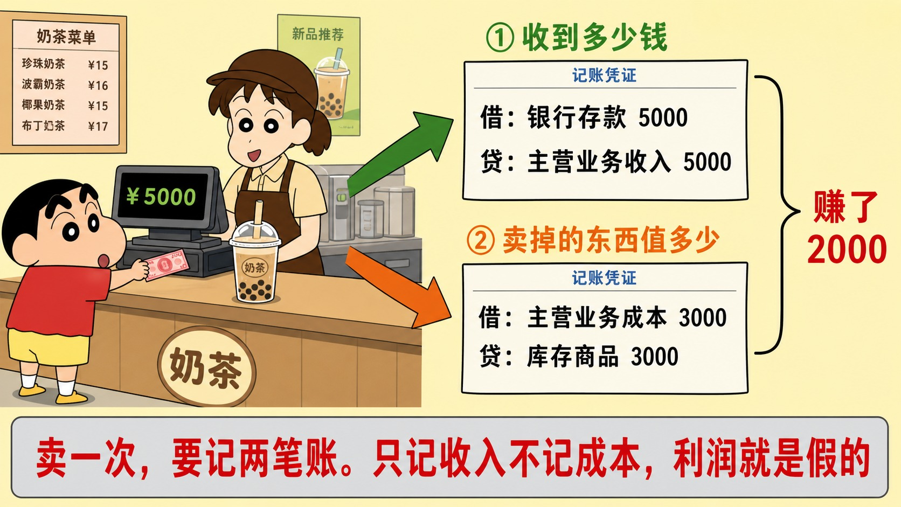
一卖两笔账
现在你：看图，听老师配音。先别动笔。不用交。不用举手。

Slide 41
项目五第14暂停点 请写 30 秒
卖一次为什么要记两笔账？只记收入行不行？
现在你：拿出记录册，写在「项目五第14暂停点」。写完不用交、不用举手、不用喊老师加分。老师会抽三个人看册子；抽到你就把册子举起来。没抽到也把字留下。

Slide 42
项目五第15暂停点 请写 40 秒
自己写两笔分录：卖出奶茶收现金 8000，这批奶茶的成本是 4800。
这题难一点。两笔都对，抽到你算 5 分。
现在你：拿出记录册，写在「项目五第15暂停点」。这题难一点，写对了抽到你算 5 分。不用自己提醒老师加分。不用交。不用举手（抽到再举册子）。

Slide 43
先听一句 再看图
货送了，钱还没收到。收入算在送货那天，不算定回来那天。
看图时请盯住：
两个日期；右边那句「这时候不算收入」。
现在你：听老师把背景说完。先别写。下一张才是图。

Slide 44
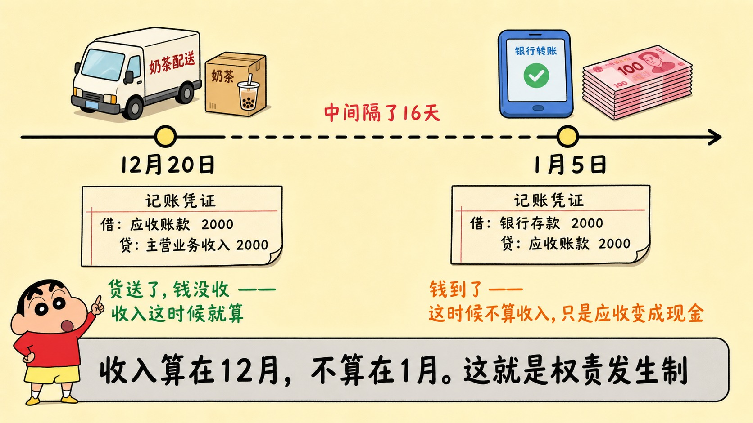
赊销：货送了钱没收
现在你：看图，听老师配音。先别动笔。不用交。不用举手。

Slide 45
项目五第16暂停点 请写 30 秒
1 月 5 日收到货款时，为什么不能再记一次收入？
现在你：拿出记录册，写在「项目五第16暂停点」。写完不用交、不用举手、不用喊老师加分。老师会抽三个人看册子；抽到你就把册子举起来。没抽到也把字留下。

Slide 46
项目五第17暂停点 请写 25 秒
如果客户一直不给钱，这笔收入还算数吗？
现在你：拿出记录册，写在「项目五第17暂停点」。写完不用交、不用举手、不用喊老师加分。老师会抽三个人看册子；抽到你就把册子举起来。没抽到也把字留下。

Slide 47
先听一句 再看图
月底三个桶往漏斗里倒。收入减成本减费用，才是这个月赚的。
看图时请盯住：
漏斗中间那个算式。
现在你：听老师把背景说完。先别写。下一张才是图。

Slide 48
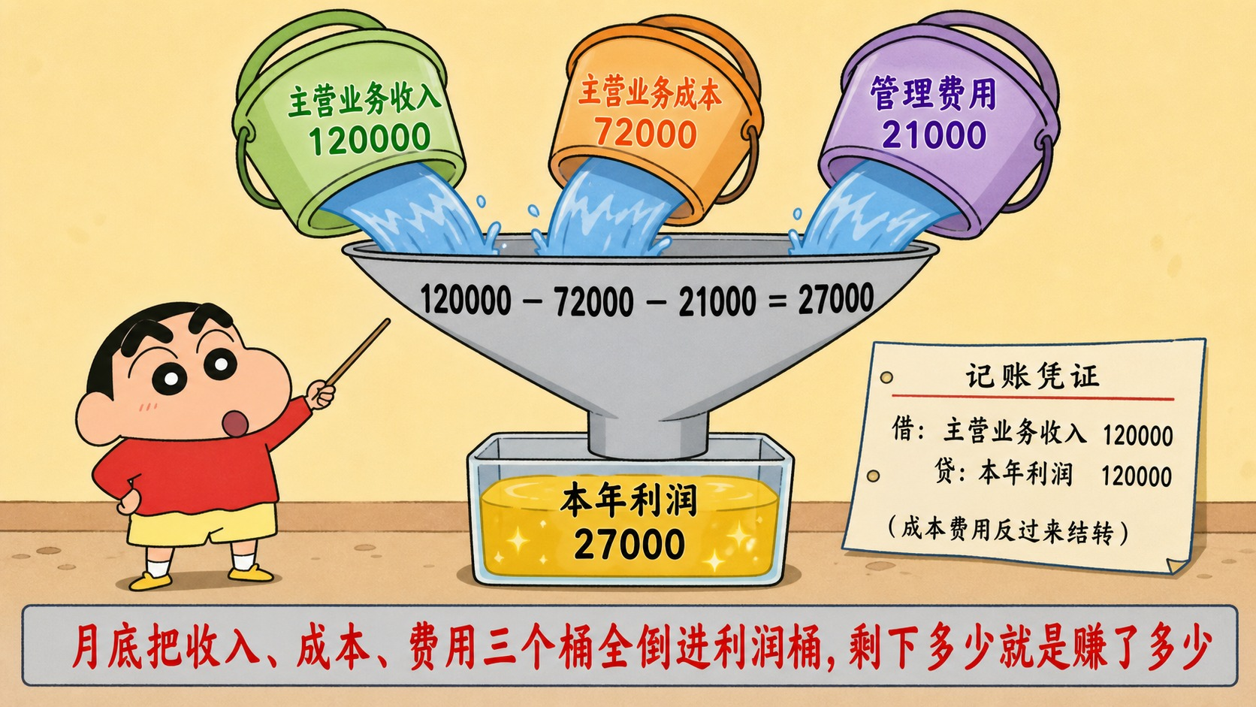
月底算总账
现在你：看图，听老师配音。先别动笔。不用交。不用举手。

Slide 49
项目五第18暂停点 请写 30 秒
收入 120000，成本 72000，管理费用 21000。这个月赚了多少？
现在你：拿出记录册，写在「项目五第18暂停点」。写完不用交、不用举手、不用喊老师加分。老师会抽三个人看册子；抽到你就把册子举起来。没抽到也把字留下。

Slide 50
项目五第19暂停点 请写 25 秒
为什么这几个科目月底必须全部倒空？留着行不行？
现在你：拿出记录册，写在「项目五第19暂停点」。写完不用交、不用举手、不用喊老师加分。老师会抽三个人看册子；抽到你就把册子举起来。没抽到也把字留下。

Slide 51
项目五第20暂停点 请写 30 秒
赚的这 27000，全归老板吗？想想还要给谁。
现在你：拿出记录册，写在「项目五第20暂停点」。写完不用交、不用举手、不用喊老师加分。老师会抽三个人看册子；抽到你就把册子举起来。没抽到也把字留下。

Slide 52
先听一句 再看图
27000 还要分：先交税，再提盈余公积，剩下的才是老板能拿的。
看图时请盯住：
三次分流；最后剩下的那个数。
现在你：听老师把背景说完。先别写。下一张才是图。

Slide 53
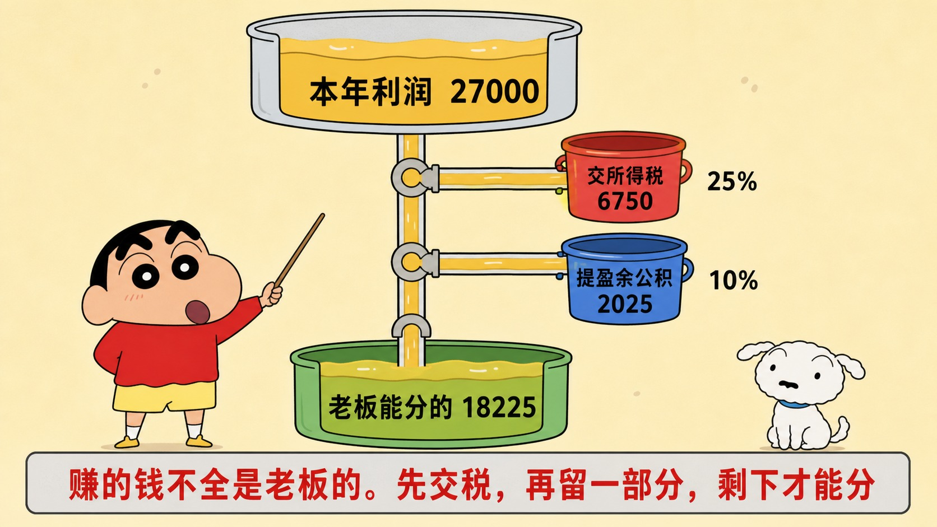
这 27000 怎么分
现在你：看图，听老师配音。先别动笔。不用交。不用举手。

Slide 54
项目五第21暂停点 请写 30 秒
27000 元里，交税 6750，提盈余公积 2025。老板最后能拿多少？验算一下。
现在你：拿出记录册，写在「项目五第21暂停点」。写完不用交、不用举手、不用喊老师加分。老师会抽三个人看册子；抽到你就把册子举起来。没抽到也把字留下。

Slide 55
先听一句 再看图
开头那张是直线。现在走完，变成一圈。钱转一圈又回到起点。
看图时请盯住：
六个站点怎么连成圈。
现在你：听老师把背景说完。先别写。下一张才是图。

Slide 56
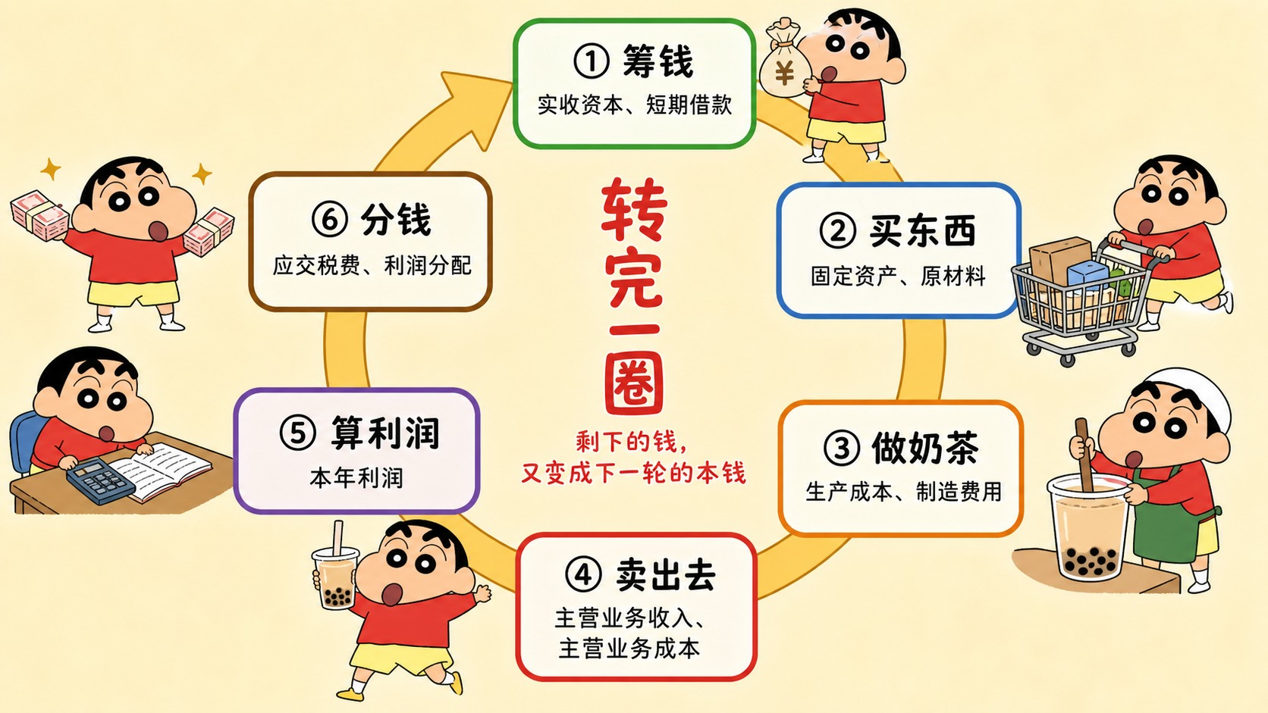
一圈走完了
现在你：看图，听老师配音。先别动笔。不用交。不用举手。

Slide 57
项目五第22暂停点 请写 25 秒
分完钱之后，剩下的钱去哪了？这一圈和项目一学的「钱在转圈」是一回事吗？
现在你：拿出记录册，写在「项目五第22暂停点」。写完不用交、不用举手、不用喊老师加分。老师会抽三个人看册子；抽到你就把册子举起来。没抽到也把字留下。

Slide 58
先停一下
记录册先合上，放桌上。
老师抽三个人。抽到你：把册子举起来。
没抽到：不用动，也不用举手。
空白的，老师跳过，不说话。
现在你：合上册子等抽。没抽到不用动。不用提醒老师加分。

Slide 59
先听一句 再看图
三笔分录，有的错了。找借贷写反、进错桶、漏记成本。
看图时请盯住：
三道题各错在哪。
现在你：听老师把背景说完。先别写。下一张才是图。

Slide 60
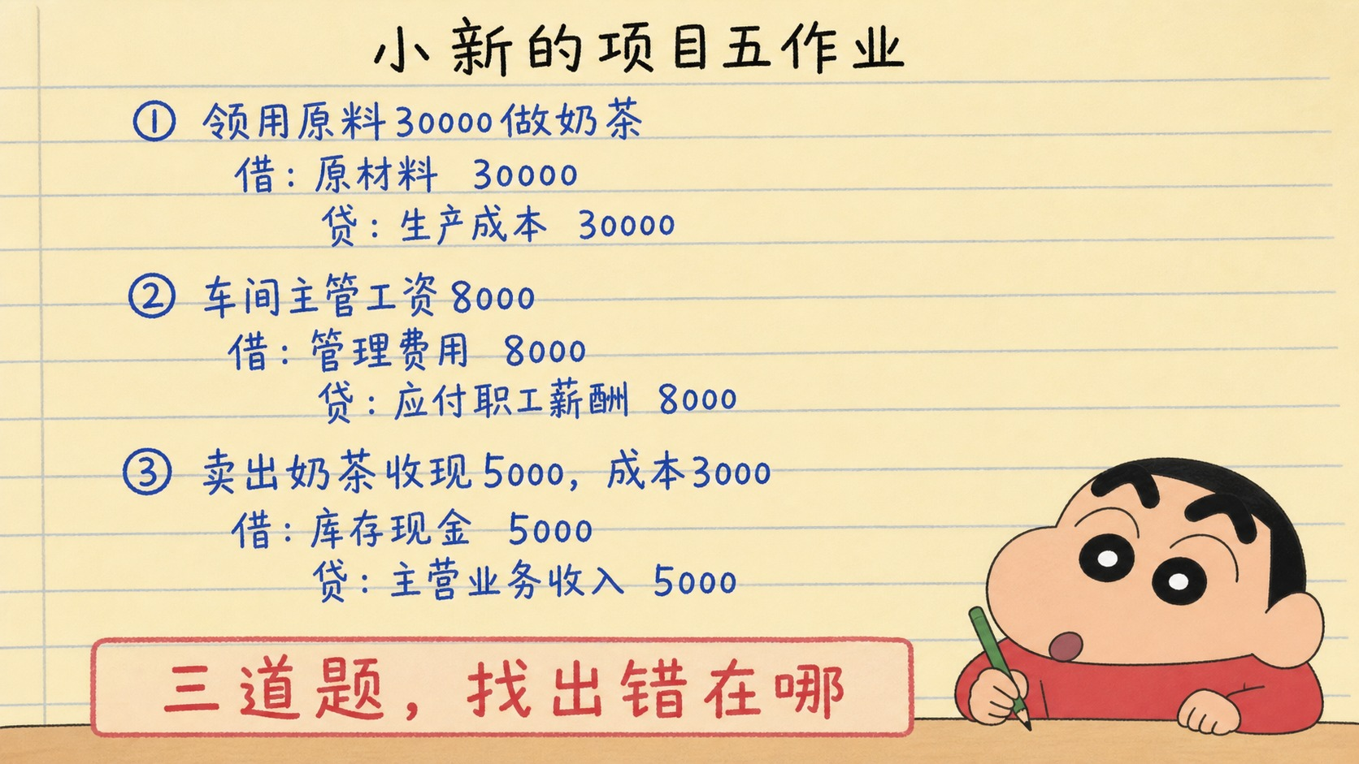
找茬 三笔分录
现在你：看图找错。写在册子上。不用交。

Slide 61
找茬 为了什么
为什么：练的是本项目最容易混的三处——借贷方向、三个桶、一卖两笔。
找出 2 处 2 分，3 处全对 5 分。
现在你：对照册子，改在旁边。不用交。

Slide 62
时间够再用 不够就下课
后面几张是备用。主线到上一页已经讲完。
老师说「再用」你再看。没说就收拾书包。
现在你：听老师。老师没说再用，就不用写、不用看。

Slide 63
先听一句 再看图
备用。同一批珍珠，换了四个名字。
看图时请盯住：
四个科目分别在哪一步用。
现在你：听老师把背景说完。先别写。下一张才是图。

Slide 64
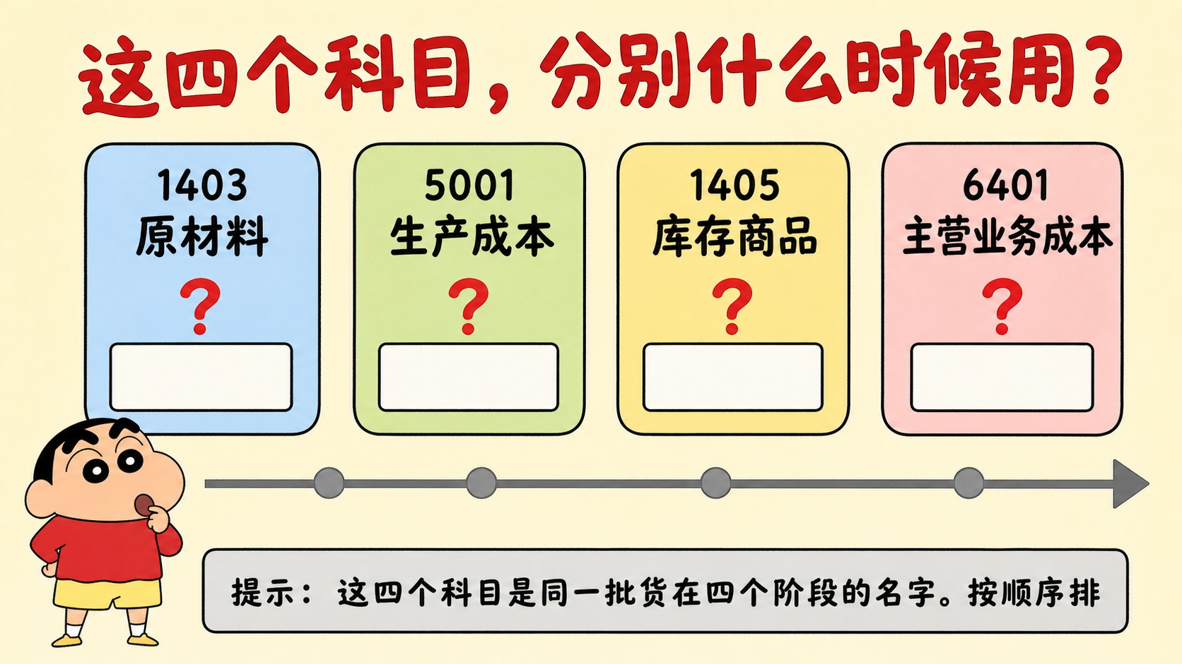
猜猜看：这四个科目什么时候用
现在你：看图，听老师配音。先别动笔。不用交。不用举手。

Slide 65
先听一句 再看图
备用。生产过程六步，排顺序。
看图时请盯住：
分配制造费用在完工入库前还是后。
现在你：听老师把背景说完。先别写。下一张才是图。

Slide 66
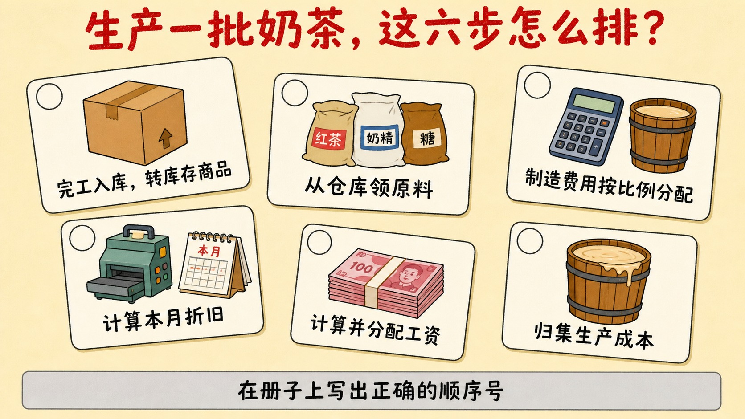
排序：生产过程六步
现在你：看图，听老师配音。先别动笔。不用交。不用举手。

Slide 67
先听一句 再看图
备用。这笔业务用哪个科目。
看图时请盯住：
买冰柜的借方和贷方。
现在你：听老师把背景说完。先别写。下一张才是图。

Slide 68
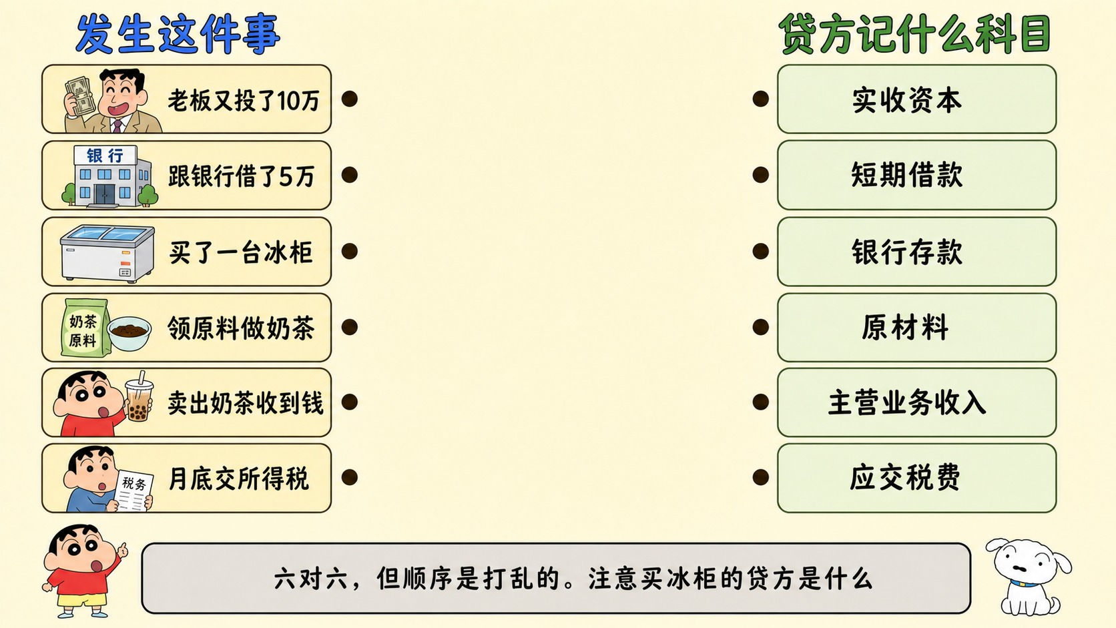
连线：这笔业务用哪个科目
现在你：看图，听老师配音。先别动笔。不用交。不用举手。

Slide 69
先听一句 再看图
备用。一杯奶茶的成本是怎么加出来的。
看图时请盯住：
直接材料、直接人工、制造费用。
现在你：听老师把背景说完。先别写。下一张才是图。

Slide 70
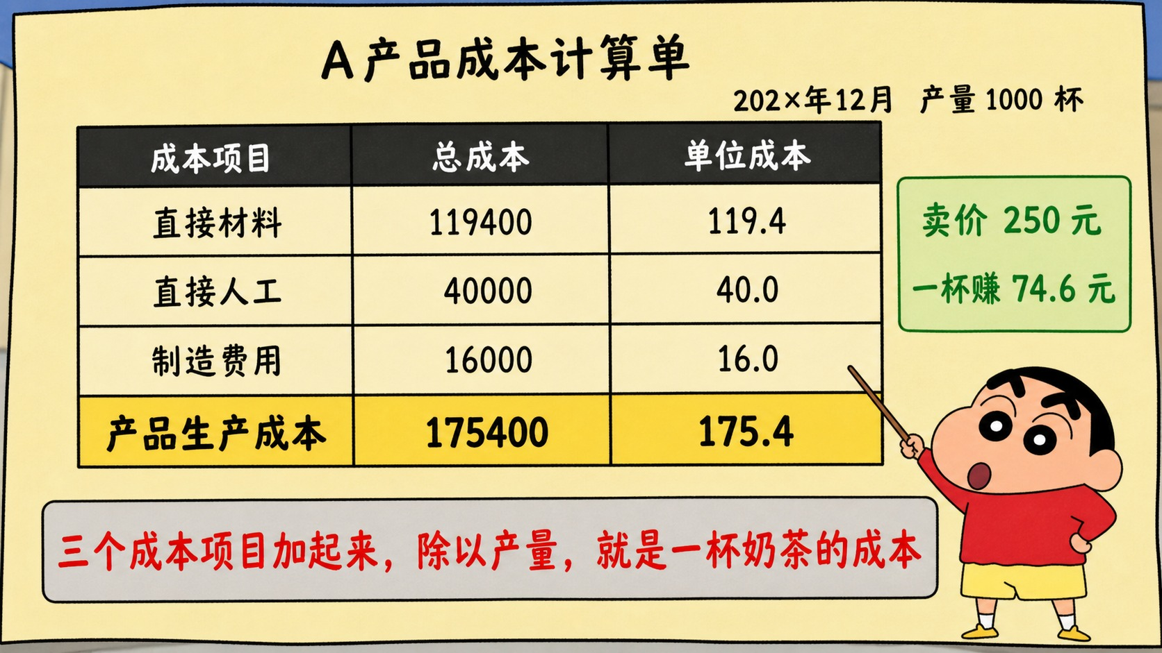
一杯奶茶的成本是怎么算出来的
现在你：看图，听老师配音。先别动笔。不用交。不用举手。

Slide 71
离开教室之前记住这几句
1. 钱的来路不同，贷方科目就不同。
2. 三个桶：看这个人干什么活。
3. 卖一次记两笔。月底收入费用倒空。
册子带走。不用交。
现在你：合上册子带走。不用交。不用举手。

Slide 72
下课前看这一页
做什么：对着下面四张图，把一杯奶茶从筹钱到分钱讲大约 50 秒，发班级群。
为什么：能讲出这一圈，才知道凭证、三个桶、一卖两笔是怎么串起来的。
怎么讲：①筹钱和买东西 ②三个桶把奶茶做出来 ③卖掉记两笔 ④算出赚多少、怎么分。
做完：发班级群。不用交本子。下节课抽几个人，愿意放给大家听的加分。
另外：教材本项目判断题前 3 道。写在册子或教材上。不用交。下节课抽人对一下。
1 六个站点
2 三个桶
3 一卖两笔
4 走完一圈
现在你：课后按上面的图录音，发班级群。不用交本子。

